Slide 1
React.js

Slide 2
Bagian 2: Consume API

Slide 3
Axios
Kemudahan dalam sintaks
Fitur yang beragam
Error handling
Interceptop req-res
Dll.

Slide 4
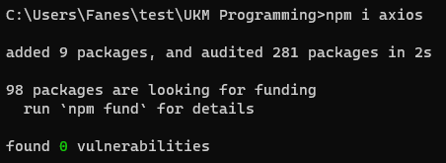
Axios
Instalasi: npm install axios

Slide 5
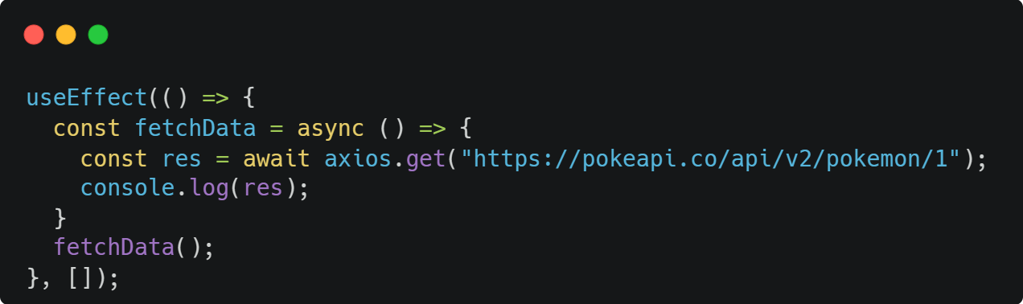
Basic Fetching
Target API: https://pokeapi.co/api/v2/pokemon/1

Slide 6

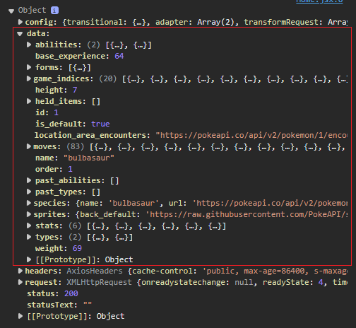
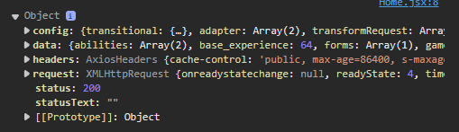
Hasil Fetching

Slide 7
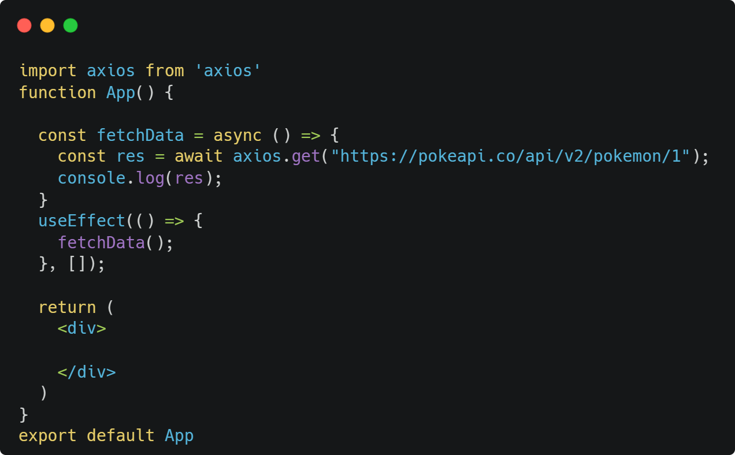
Ekstrak data ke State

Slide 8
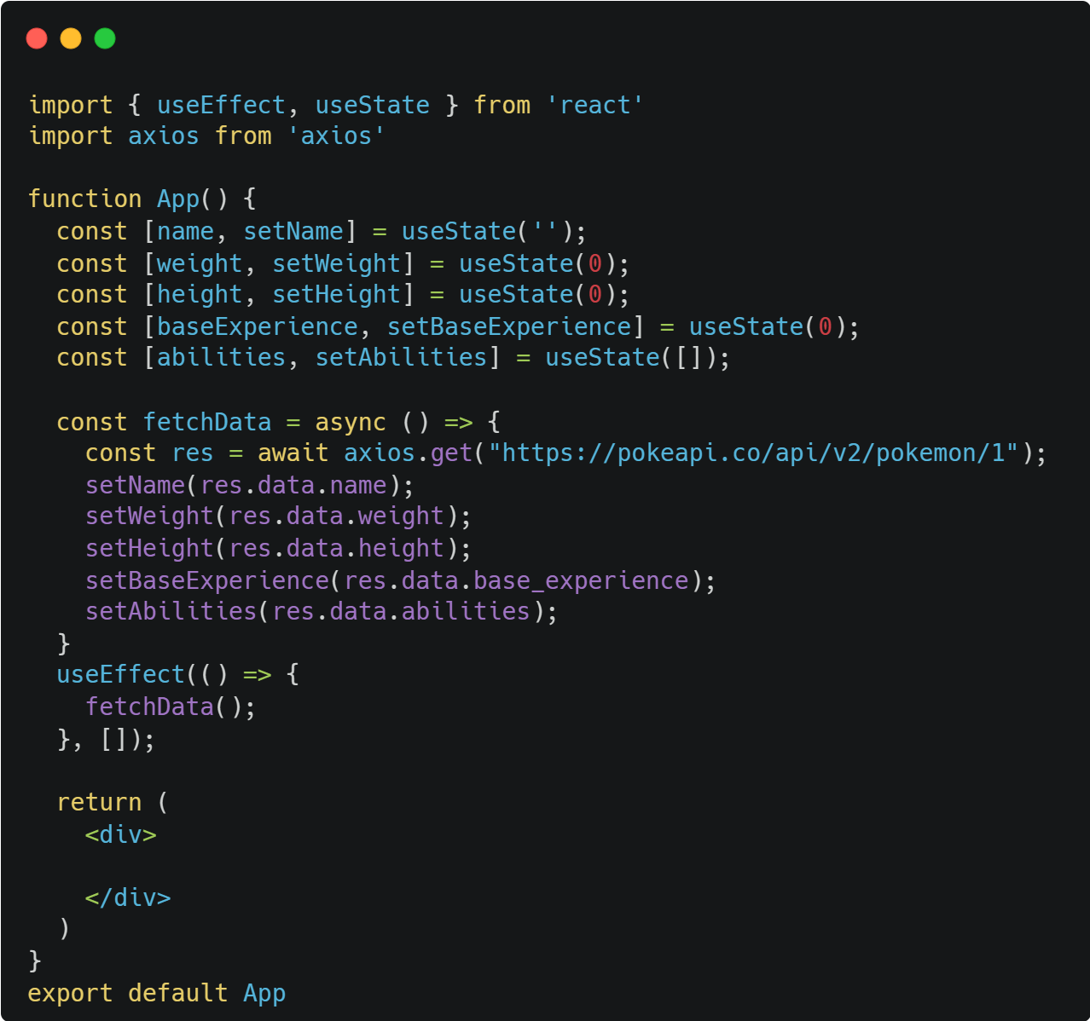
Ekstrak data ke State

Slide 9
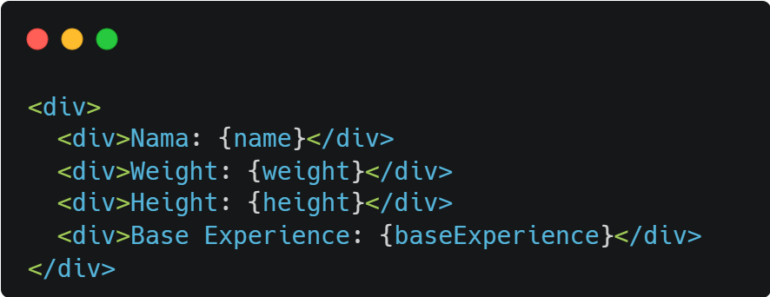
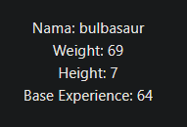
Menampilkan Data

Slide 10
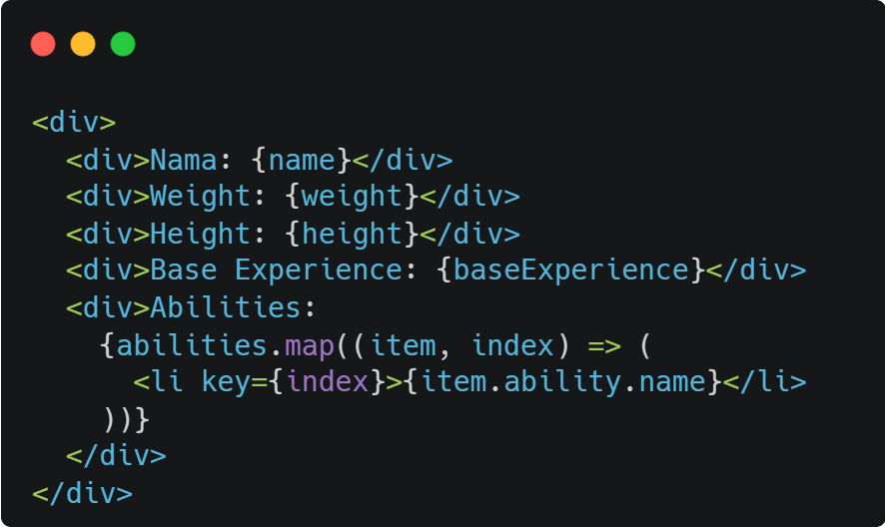
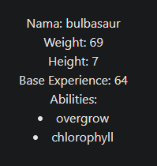
Menampilkan Data Array

Slide 11

Absensi
https://bit.ly/quiz_web_week_3

Slide 12
Thank You

